Slide 1
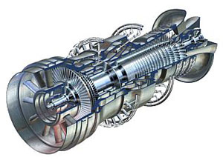
Газовая турбина

Slide 2
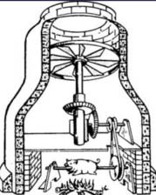
1500 – Леонардо да Винчи нарисовал схему
гриля, который использует
принцип газовой турбины
1903 – Норвежец Аегидиус Еллинг создал первую работающую газовую
турбину, которая использовала
вращающийся компрессор и турбину и
выдавала полезную работу.
История создания

Slide 3
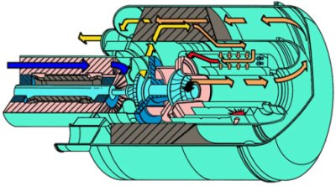
Газовая турбина — это тепловой двигатель непрерывного действия, преобразующий энергию газа в механическую работу на валу газовой турбины. В отличие от поршневого двигателя, в газовотурбинном двигателе процессы происходят в потоке движущегося газа. Качество газовой турбины характеризуется эффективностью КПД, то есть соотношением работы, снимаемой с вала, к располагаемой энергии газа перед турбиной

Slide 4
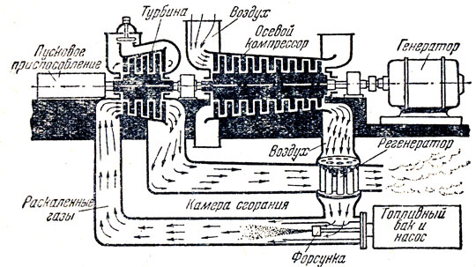
Газовая турбина состоит из дисков турбины и компрессора, установленных на одном валу. Турбина работает так: воздух нагнетается компрессором в камеру сгорания турбины, куда затем впрыскивается жидкое горючее. Горючая смесь сгорает при очень высокой температуре, газы расширяются, устремляются к выхлопному отверстию, по пути попадают на лопатки турбины и приводят их во вращение.

Slide 5
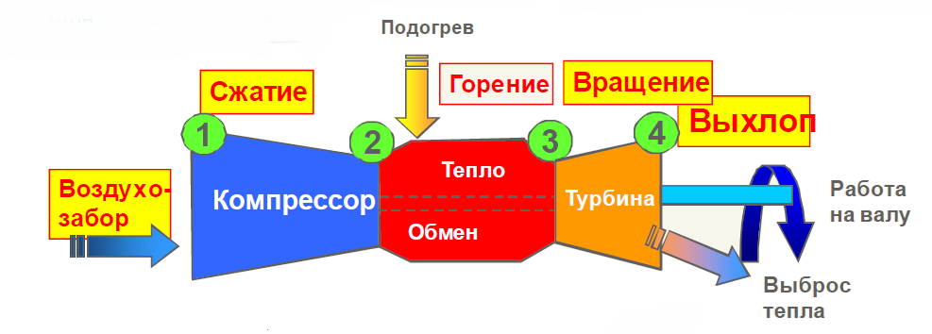

Slide 6
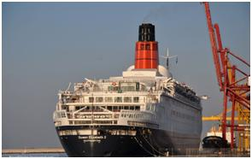
Применение
В настоящее время газовые турбины применяют в качестве главных двигателей морских транспортных судов.
В отдельных случаях газовые турбины малой мощности применяют в качестве привода насосов, аварийных электрогенераторов, вспомогатель­ных наддувочных компрессоров и др.
Особый интерес представ­ляют газовые турбины как главные двигатели для судов с подвод­ными крыльями и судов на воздушной подушке.
Газовые турбины также используются в локомотивах и танках.

Slide 7
Преимущества и недостатки газотурбинных двигателей
Преимущества газотурбинных двигателей
Возможность получения большего количества пара при работе (в отличие от поршневого двигателя)
В сочетании с паровым котлом и паровой турбиной более высокий КПД по сравнению с поршневым двигателем. Отсюда - использование их в электростанциях.
Перемещение только в одном направлении, с намного меньшей вибрацией, в отличие от поршневого двигателя.
Меньшее количество движущихся частей, чем у поршневого двигателя.
Существенно меньше выбросов вредных веществ по сравнению с поршневыми двигателями
Низкая стоимость и потребление смазочного масла.

Slide 8
Недостатки газотурбинных двигателей
Стоимость намного выше, чем у аналогичных по размерам поршневых двигателей, поскольку материалы применяемые в турбине должны иметь высокую жаростойкость и жаропрочность, а также высокую удельную прочность. Машинные операции также более сложные;
При любом режиме работы имеют меньший КПД , чем поршневые двигатели. Требуют дополнительной паровой турбины для повышения КПД.
Низкий механический и электрический КПД (потребление газа более чем в 1.5 раза больше на 1 кВтЧ электроэнергии по сравнению с поршневым двигателем)
Резкое снижение КПД на малых нагрузках (в отличие от поршневого двигателя)
Необходимость использования газа высокого давления, что обуславливает необходимость применения дожимных компрессоров с дополнительным расходом энергии и падением общей эффективности системы.

